Slide 1


Зупинися на хвилинку,
подивися на новинку

Slide 2

Гнатюк Л.П. Нічка –Чарівничка. – К.: національне газетно-журнальне видавництво, 2012.-96с. : іл.
До яскраво ілюстрованої книжки «Нічка-Чарівничка» відомої української поетеси Людмили Гнатюк увійшли веселі поетичні цікавинки та колисаночки для дітей та їх батьків.

Slide 3


Шевченко Т. Дитячий Кобзар/
Для середнього шкільного віку. – Видавництво старого Лева, 2012. – 64с.

Slide 4

Кучеренко В.И. Сказки старого медведя. – К.: Эко-ПРДАКШН, 2012. – 80с.
Книга знакомит маленьких читателей с героями народных легенд. В поэтической форме автор мастерски изобразил характеры героев. Яркие иллюстрации художника дополняют образы. Главный герой – Старый Медведь – рассказывает об истории наших територий, о быте и славе наших предков. Сказки для детей 5-10 лет.

Slide 5

Новікова-Бем Л.К. Діамантова дівчинка. –Донецьк: Видавництво «Донбас», 2012. – 104с., мал.
Казка-повість «Діамантова дівчинка» написана в найкращих традиціях народних казок та відомих казкарів світу. Це розповідь про подорож веселої дівчинки Мересі до чарівної країни Магіраш. Багато цікавих зустрічей на шляху мересі – з доброзичливим Юліаном Григоріановичем, кумедними тітоньками Кубульками-Букульками….

Slide 6

Сайко О. Новенька та інші історії/ілюстрації Наталки Гайди. – Видавництво Старого Лева, 2012. – 185с.
13-річним героям оповідань Оксани сайко доводиться – може, вперше в житті і часто в драматичних ситуаціях – зробити рішучий вибір на користь або добра, або зла. Так вони пізнають людей і пізнають себе. Які методи годяться в боротьбі за перемогу на конкурсі краси? Що робити коли товариш в біді.?

Slide 7

«Раз, два, три! Природо, оживи!» / Суворова Л.В. – К.: АТРАМЕНТ,2012.-80с.
Веселі пригоди різноманітних квітів, дерев і трав неймовірно захопливі. Чи знаєш, навіщо троянді колючки, про що дзюрчить струмочок і чому веселка семибарвна?Або подорожують листочки та про що сперечаються вітер і сонце? Дивовижна колекція історій із життя рослин розкриє найбільші таємниці природи.

Slide 8

Рутківський В. Ганнуся// весела пригодницька повість. – Видавництво Старого Лева
Ця повість для тих, хто не знає, що відро з колодязя можна витягнути кішкою, хто не вміє відрізнити курку від квочки чи здає до металобрухту цілий бульдозер – але хто хоче відкрити нові світи, знаходити нових друзів і переконуватися в тому, що дорослих теж можна ставити в куток.

Slide 9

Савчук Микола. Український гумористично-сатиричний календар-альманах. – Коломия: Вік, 2012. – 400с.; іл.
Перше такого типу в Україні видання відтворює мозаїку української сміхової культури. Упорядник – відомий поет-гуморист, заслужений артист України Микола Савчук – створив своєрідну міні-енциклопедію українських гумористів, сатириків, карикатуристів і коміків, а водночас невеличку хрестоматію українського гумору й сатири. Вміщено і низку гуморознавчих матеріалів. Український гумористично-сатиричний календар-альманах зацікавить широке коло читачів.

Slide 10

Керролл Л. Аліса в Задзеркаллі: для молод. І серед. шк. віку / Л.Керролл; пер. з англ. В.Г. Наріжної; Є.Г. Гапчинської. – Харків: Фоліо, 2012. – 157с.
Гортаючи сторінки цієї яскравої, з веселим і кумедним малюнками книжки, читач разом з дівчинкою Алісою потрапить у захоплюючий світ Задзеркалля, познайомиться з його незвичайними мешканцями – шаховими фігурами, задзеркальними комахами, Женчичком і Бренчичком Левом, та багатьма іншими, яких ще У ХІХ столітті створив відомий англійський письменник і математик Льюїс Керролл (1832- 1898).

Slide 11

Діккенс Чарльз. Різдвяна пісня у прозі. Святочна повість із Духами. – К.: Грамота, 2012. – 160с.
У повісті видатного англійського письменника Чарльза Діккенса (1812-1870) «Різдвяна пісня у прозі» уміло поєднується реальність із казкою, правда з вигадкою, фантастичне з буденним. У центрі повісті – історія старого жмиктрута Скруджа, якого неймовірні пригоди різдвяної ночі примусили змінити на краще.

Slide 12

Зав’язкін О.В. Загадки і таємниці нашої планети. – Донецьк: ТОВ «ВКФ «БАО», 2012. – 128с.: іл.
Що може бути захопливішим за нові відкриття? Планета Земля чекає на своїх дослідників і розкриває перед ними свої таємниці.
Це яскраве видання допоможе читачам познайомитися з дивовижними тваринами і рослинами, здійснити захопливу подорож по країнах і континентах, розкрити загадки давньої і нової історії.

Slide 13

Українські прислів'я і приказки / упорядник Т.М. Панасенко. – Харків: ТОВ «Бібколектор», 2012. – 351с.
До збірки ввійшли не тільки прислів’я і приказки, а й близькі до них народні порівняння, вітання, побажання тощо, які свідчать про дотепну вдачу і кмітливість українського народу.

Slide 14

Удовиченко Л.М. Енциклопедія-довідник зі світової літератури/ За загальною редакцією Н.М. Кадоб’янської. – К.: Видавничий дім «Освіта», 2012. – 144с.
Пропонований довідник зі світової літератури містить відомості про письменників світу. В ньому можна прочитати про міф і казку, античну літературу, літературу Давнього світу і Середніх віків, епохи Відродження і Просвітництва, мистецтво Нового часу.

Slide 15
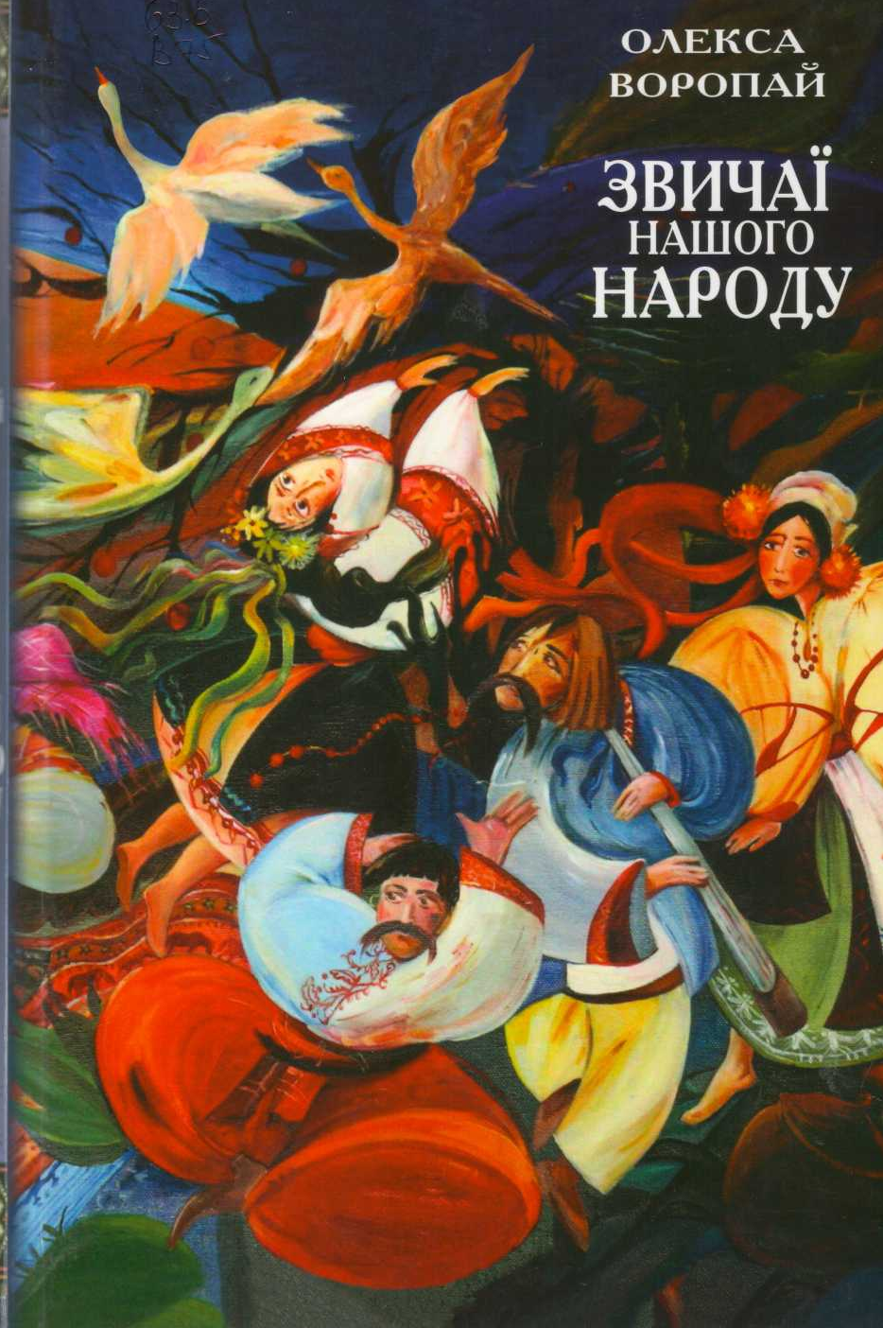
Воропай О. Звичаї нашого народу: нар.-календар. звичаї, укр. нар. одяг : етнографічний нарис/ Олекса Воропай; худож. оформ. І.Бородаєвої. – К.: Унів. Вид-во ПУЛЬСАРИ, 2012. – 632с.

Slide 16
Запрошуємо вас
до бібліотеки

